Slide 1

Chapter 5: Penjadwalan CPU
Operating System Concepts Essentials – 8th Edition
Silberschatz, Galvin and Gagne ©2011

Slide 2
Tujuan
Mengenalkan penjadwalan CPU yang merupakan basis dari sistem operasi multiprogramming
Mendeskripsikan varian dari algoritma penjadwalan CPU
Mendiskusikan kriteria evaluasi dalam memilih algoritma penjadwalan CPU untuk suatu sistem

Slide 3
Konsep Dasar
Utilisasi CPU yang maksimal akan diperoleh dengan multiprogramming
CPU–I/O Burst Cycle – eksekusi proses terdiri dari beberapa (cycle) dari CPU execution dan I/O wait
Distribusi CPU burst

Slide 4

Histogram dari CPU-burst Times

Slide 5

Alternating Sequence dari CPU dan I/O Bursts

Slide 6
CPU Scheduler
Memilih proses pada memori yang siap untuk dieksekusi dan mengalokasikan CPU pada proses tersebut
Penjadwalan CPU dilakukan ketika proses sedang dalam kondisi sebagai berikut:
  1. Switch dari status running ke waiting
  2. Switch dari status running ke ready
  3. Switch dari status waiting ke ready
  Terminate
Nomor 1 dan 4 dikategorikan sebagai nonpreemptive
Nomor 2 dan 3 dikategorikan sebagai preemptive

Slide 7
Dispatcher
Modul dispatcher memberikan kontrol kepada CPU atas proses yang dipilih dengan pendekatan short-term scheduler yang melibatkan:
  switching context
  switching ke user mode
  jumping ke lokasi yang tepat pada user program untuk melakukan restart
Dispatch latency – waktu yang dibutuhkan dispatcher untuk menghentikan satu proses dan memulai proses yang lain

Slide 8
Kriteria Penjadwalan
CPU utilization – membuat CPU tetap sibuk memproses jobs
Throughput – jumlah proses yang selesai dieksekusi per satuan waktu
Turnaround time – waktu yang dibutuhkan untuk mengeksekusi sebuah proses
Waiting time – waktu tunggu yang dijalani sebuah proses pada status ready
Response time – waktu yang dibutuhkan dari mulai request dikirim sampai respon pertama dihasilkan, bukan keluaran (untuk lingkungan time-sharing)

Slide 9
Kriteria Optimisasi Algoritma Penjadwalan
Max CPU utilization
Max throughput
Min turnaround time
Min waiting time
Min response time

Slide 10
First Come First Served
Operating System Concepts Essentials – 8th Edition
Silberschatz, Galvin and Gagne ©2011

Slide 11
Penjadwalan First-Come, First-Served (FCFS)
Proses Burst Time
P₁ 24
P₂ 3
P₃ 3
Misalkan proses muncul dengan urutan: P₁ , P₂ , P₃
Gantt Chart untuk penjadwalan adalah sbb:
Waiting time untuk P₁ = 0; P₂ = 24; P₃ = 27
Average waiting time: (0 + 24 + 27)/3 = 17
P₁
P₂
P₃
0
24
27
30

Slide 12
Penjadwalan First-Come, First-Served (FCFS)
Misalkan proses muncul dengan urutan:
P₂ , P₃ , P₁
Gantt chart untuk penjadwalan adalah sbb:
Waiting time untuk P₁ = 6; P₂ = 0; P₃ = 3
Average waiting time: (6 + 0 + 3)/3 = 3
Lebih baik dibanding sebelumnya
Convoy effect (proses pendek akan berkumpul di belakang proses panjang)
P₂
P₃
P₁
0
3
6
30

Slide 13
Shortest Job First
Operating System Concepts Essentials – 8th Edition
Silberschatz, Galvin and Gagne ©2011

Slide 14
Penjadwalan Shortest-Job-First (SJF)
Menghubungkan setiap proses dengan panjang dari CPU burst berikutnya. Panjang dari CPU burst digunakan untuk melakukan panjadwalan proses dengan waktu yang terpendek.
SJF optimal – menghasilkan minimum average waiting time untuk sekumpulan proses
  Kesulitan dalam algoritma ini adalah ketiadaan informasi mengenai panjang dari CPU request yang berikutnya.

Slide 15
Contoh SJF
Proses Arrival Time Burst Time
P₁ 0.0 6
P₂ 2.0 8
P₃ 4.0 7
P₄ 5.0 3
SJF scheduling chart
Average waiting time = (3 + 16 + 9 + 0) / 4 = 7
P₄
P₁
P₃
P₂
0
3
9
16
24

Slide 16
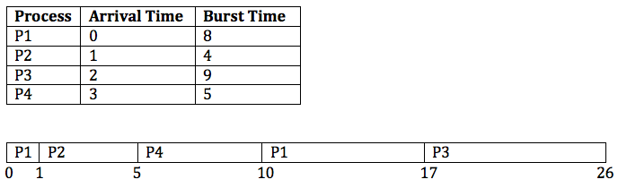
SJF – Preemptive
Waiting time = (P1 + P2 + P3 + P4)=(9+0+15+2)= 26
Average waiting time = 26/4 = 6.5 ms
Turn-around time = (P0_{w}+P0_{b})+ (P1_{w}+P1_{b})+ …+ (Pn_{w}+Pn_{b})
Note : Pn_{w}=Waiting time proses n, Pn_{b}= Burst time proses n
Turn-around time = (P1 + P2 + P3 + P4)=
= (9+8)+(0+4)+(15+9)(2+5)= 52 ms
Average turn-around time = 52/4 = 13 ms

Slide 17
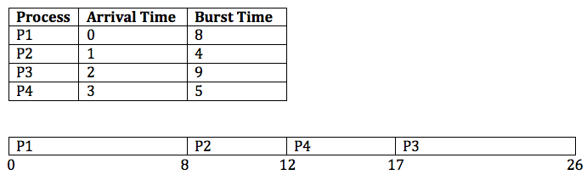
SJF – Non Preemptive
Waiting time = (P1 + P2 + P3 + P4)=(0+7+15+9)= 31
Average waiting time = 31/4 = 7.75 ms
Turn-around time = (P0_{w}+P0_{b})+ (P1_{w}+P1_{b})+ …+ (Pn_{w}+Pn_{b})
Note : Pn_{w}= Waiting time proses n, Pn_{b}= Burst time proses n
Turn-around time = (P1 + P2 + P3 + P4)=
= (0+8)+(7+4)+(15+9)(9+5)= 47 ms
Average turn-around time = 47/4 = 11.75 ms

Slide 18
Priority Scheduling
Operating System Concepts Essentials – 8th Edition
Silberschatz, Galvin and Gagne ©2011

Slide 19
Penjadwalan berbasis Prioritas
Sebuah priority number (integer) dihubungkan dengan setiap proses
CPU dilalokasikan pada proses dengan prioritas tertinggi (integer terkecil ≡ prioritas tertinggi)
  Preemptive
  Nonpreemptive
SJF adalah penjadwalan berbasis prioritas dimana prioritas didasarkan atas prediksi CPU burst time yang berikutnya
Masalah ≡ Starvation – proses – proses dengan prioritas rendah tidak akan pernah dieksekusi
Solusi ≡ Aging – seiring berjalannya waktu meningkatkan prioritas dari sebuah proses

Slide 20
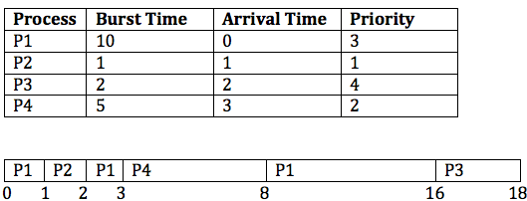
Prioritas - Preemptive
Waiting time = (P1 + P2 + P3 + P4)=(6+0+14+0)= 20
Average waiting time = 20/4 = 5 ms
Turn-around time = (P0_{w}+P0_{b})+ (P1_{w}+P1_{b})+ …+ (Pn_{w}+Pn_{b})
Note : Pn_{w}= Waiting time proses n, Pn_{b}= Burst time proses n
Turn-around time = (P1 + P2 + P3 + P4)=
= (6+10)+(0+1)+(14+2)+(0+5) = 38 ms
Average turn-around time = 38/4 = 9.5 ms

Slide 21
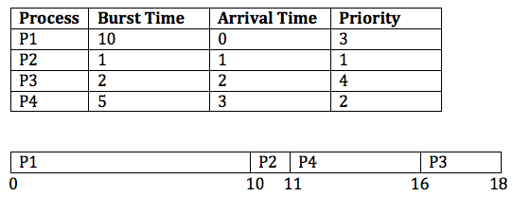
Prioritas - Non Preemptive
Waiting time = (P1 + P2 + P3 + P4)=(0+9+14+8)= 31
Average waiting time = 31/4 = 7.75 ms
Turn-around time = (P0_{w}+P0_{b})+ (P1_{w}+P1_{b})+ …+ (Pn_{w}+Pn_{b})
Note : Pn_{w}= Waiting time proses n, Pn_{b}= Burst time proses n
Turn-around time = (P1 + P2 + P3 + P4)=
= (0+10)+(9+1)+(14+2)+(8+5) = 49 ms
Average turn-around time = 49/4 = 12.25 ms

Slide 22
Round Robin
Operating System Concepts Essentials – 8th Edition
Silberschatz, Galvin and Gagne ©2011

Slide 23
Round Robin (RR)
Setiap proses mendapatkan unit kecil dari CPU time (time quantum), biasanya millisecond. Setelah time quantum habis, proses menjadi preempted dan ditambahkan di bagian akhir dari ready queue.
Jika ada n proses dalam ready queue dengan time quantum q, maka setiap proses mendapatkan 1/n dari CPU time dalam jangka waktu paling banyak q time unit. Tidak ada proses yang menunggu lebih dari (n-1)q time unit.
Kinerja
  q besar ⇒ FIFO
  q kecil ⇒ q harus cukup besar berkenaan dengan context switch, jika tidak, overhead yang terjadi akan terlalu tinggi

Slide 24
Contoh RR dengan Time Quantum = 4
Proses Burst Time
P₁ 24
P₂ 3
P₃ 3
Gantt chart:
Menghasilkan average turnaround yang lebih tinggi dibanding SJF, namun dengan response yang lebih baik
P₁
P₂
P₃
P₁
P₁
P₁
P₁
P₁
0
4
7
10
14
18
22
26
30

Slide 25

Time Quantum dan Context Switch Time

Slide 26

Turnaround Time Varies With
The Time Quantum

Slide 27
Multilevel Queue
Operating System Concepts Essentials – 8th Edition
Silberschatz, Galvin and Gagne ©2011

Slide 28
Penjadwalan Multilevel Queue
Ready queue dipartisi menjadi beberapa antrian:
  foreground (interactive)
  background (batch)
Setiap antrian memiliki algoritma penjadwalan masing - masing:
  foreground – RR
  background – FCFS
Penjadwalan harus dilakukan diantara antrian:
  Penjadwalan fixed priority; (mis, melayani seluruh proses foreground kemudian background). Kemungkinan untuk terjadi starvation.
  Time slice – setiap antrian mendapatkan sejumlah CPU time yang dapat melakukan penjadwalan diantara masing – masing proses; mis, 80% penjadwalan foreground dalam RR, 20% penjadwalan background dalam FCFS.

Slide 29

Penjadwalan Multilevel Queue

Slide 30
Multilevel Feedback Queue
Sebuah proses dapat berpindah diantara beberapa jenis antrian; mekanisme aging dapat diimplementasikan dengan cara ini.
Multilevel-feedback-queue scheduler didefinisikan dengan parameter – parameter berikut:
  Jumlah antrian
  Algoritma penjadwalan untuk masing – masing antrian
  Metode yang digunakan untuk menentukan
    kapan dilakukan upgrade pada proses
    kapan dilakukan demote pada proses
    antrian mana yang dipilih ketika sebuah proses membutuhkan layanan

Slide 31
Contoh Multilevel Feedback Queue
Tiga antrian:
  Q₀ – RR dengan time quantum 8 millisecond
  Q₁ – RR dengan time quantum 16 millisecond
  Q₂ – FCFS
Penjadwalan
  Job baru masuk ke dalam antrian Q_{0,} job tersebut mendapatkan 8 milisecond. Jika job tidak selesai dalam waktu 8 milisecond, job dipindahkan ke antrian Q₁.
  Pada antrian Q₁ job mendapatkan tambahan 16 milisecond. Jika job tersebut masih belum selesai, job tersebut preempted dan dipindahkan ke antrian Q₂.

Slide 32

Multilevel Feedback Queue

Slide 33
Penjadwalan Multiple-Processor
Penjadwalan CPU lebih kompleks ketika multiple CPU digunakan
Homogeneous processors didalam sebuah multiprosesor
Asymmetric multiprocessing – hanya satu prosesor yang mengakses struktur data sistem, mengurangi kebutuhan untuk melakukan data sharing
Symmetric multiprocessing (SMP) – setiap prosesor melakukan self-scheduling, seluruh proses berada dalam common ready queue, atau setiap proses memiliki private ready queue
Processor affinity – proses memiliki afinitas dengan prosesor ketika dia dalam status running
  soft affinity
  hard affinity

Slide 34
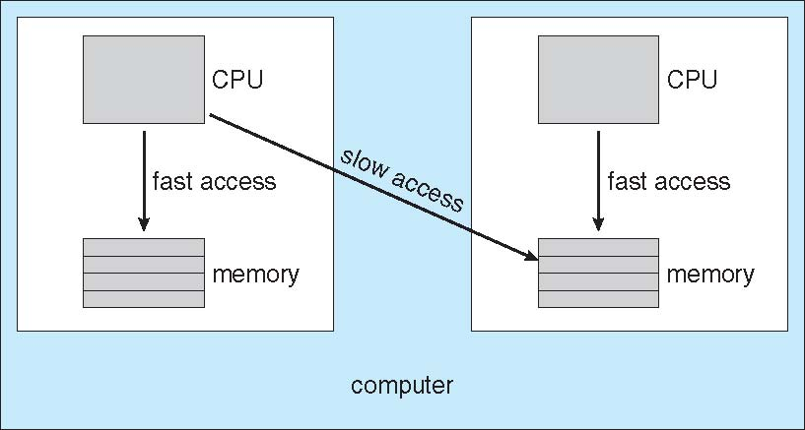
NUMA dan Penjadwalan CPU

Slide 35
Prosesor Multicore
Tren terkini adalah meletakkan multiple prosesor core pada chip yang sama
Lebih cepat dan mengkonsumsi lebih sedikit tenaga
Multiple thread per core dapat berkembang
  Memanfaatkan keuntungan dari memory stall untuk membuat kemajuan di thread lain ketika memory retrieve terjadi.

Slide 36

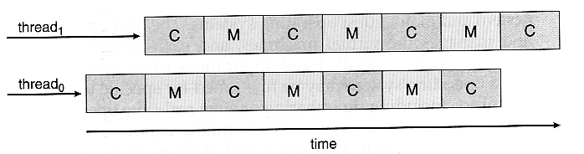
Sistem Multithread Multicore
Single thread has memory stall
Multithreaded multicore system

Slide 37
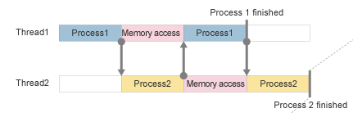
Timeline Single dan Multithread
Single Thread Timeline
Multi Thread Timeline

